Slide 1
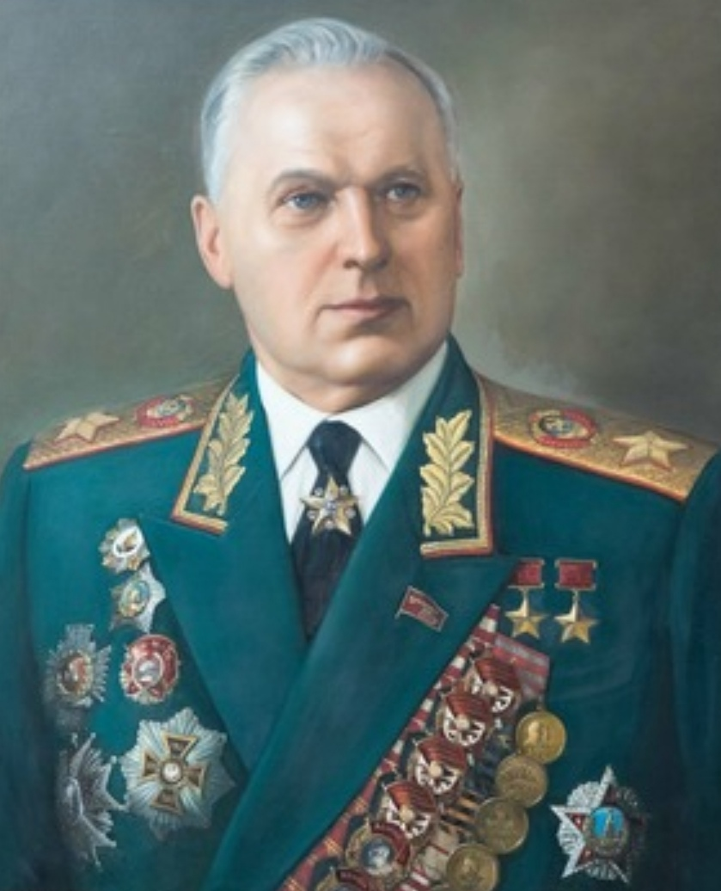
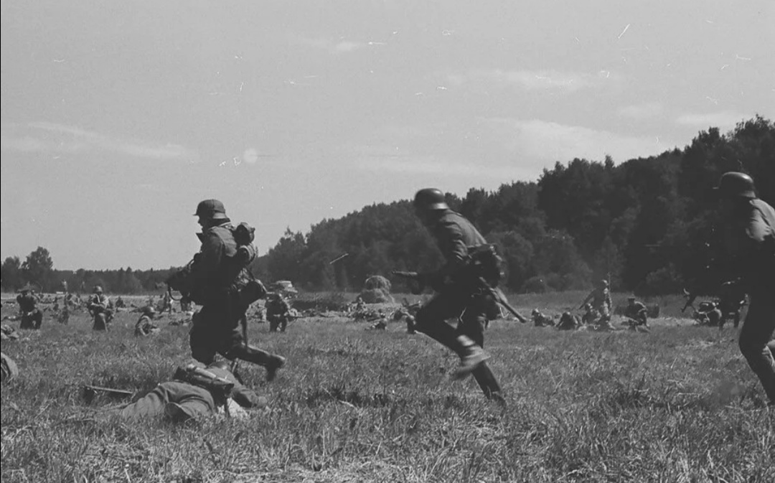
Рокоссовский К.К.
Константин Константинович Рокоссовский – выдающийся военный деятель Советского Союза, настоящий герой. Благодаря его решительным и вместе с тем продуманным действиям был выигран целый ряд ключевых сражений. Его пример жизни навсегда останется в нашей памяти, как дань бесконечной памяти и уважения мужеству великого военачальника.
https://www.youtube.com/watch?v=h2QKSSeLJKo&feature=youtu.be

